Slide 1
REAL ESTATE
DINAGENCY

Slide 2
INTRODUCTION :
Ce rapport présente de manière détaillée la conception et la réalisation d'une application web pour une agence immobilière. L'objectif est de créer une plateforme performante et conviviale pour faciliter la gestion et la recherche de biens immobiliers, tant pour les utilisateurs que pour les administrateurs. L'application sera développée en utilisant Java pour le backend, PHP pour certaines fonctionnalités du frontend, et MySQL pour la gestion de la base de données

Slide 3
TABLE OF CONTENTS
01
02
03
LEADER
CONCEPTEUR
DEVLOPPEUR
04
REDACTEUR
ACHRAF SADINE
NOURI ABDERRAHMANE
MELOUK DINA RACHA
HAMADI MERIEM

Slide 4
NOTRE AGENCE
La création de cette application pour une agence immobilière permettra de moderniser et de simplifier la gestion des annonces immobilières, tout en offrant une expérience utilisateur fluide et efficace .L'utilisation de technologies solides telles que Java, PHP et MySQL souligne notre engagement envers la création d'une application fiable et adaptable aux besoins changeants du marché immobilier.
DINAGENCY

Slide 5
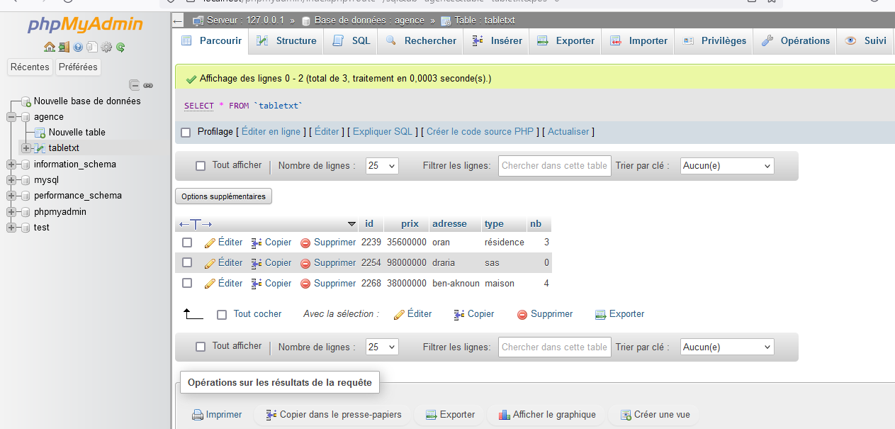
Partie base de données :

Slide 6

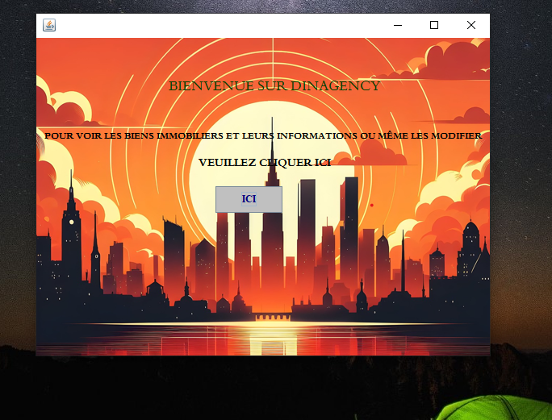
LES CLASSES ET LES METHODES : LES CLASSES ET LES METHODES :
Classe menue_principale

Slide 7
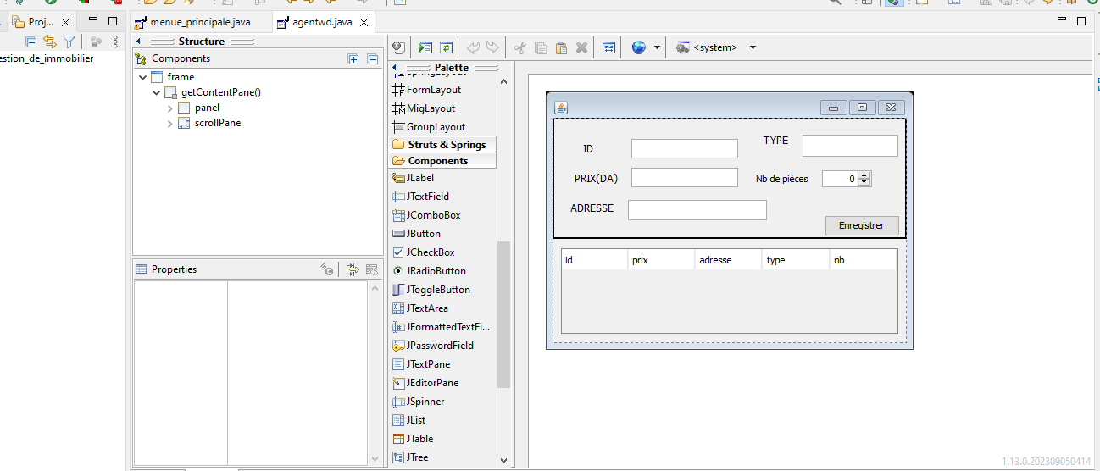
.
Classe agentwd

Slide 8
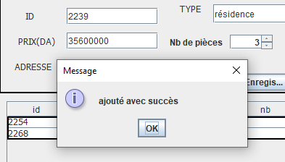
L’ajout d un élement

Slide 9
si vous avez des questions il y a un rapport détaillé vous y trouverez toutes les informations
"En résumé, nous avons créé une application Java qui permet de gérer des biens immobiliers. L'application utilise une base de données MySQL pour stocker les informations des biens et offre une interface utilisateur intuitive pour ajouter, modifier et supprimer des enregistrements. Nous avons également vu comment utiliser les composants Swing pour créer une interface utilisateur attractive et fonctionnelle."

